Slide 1
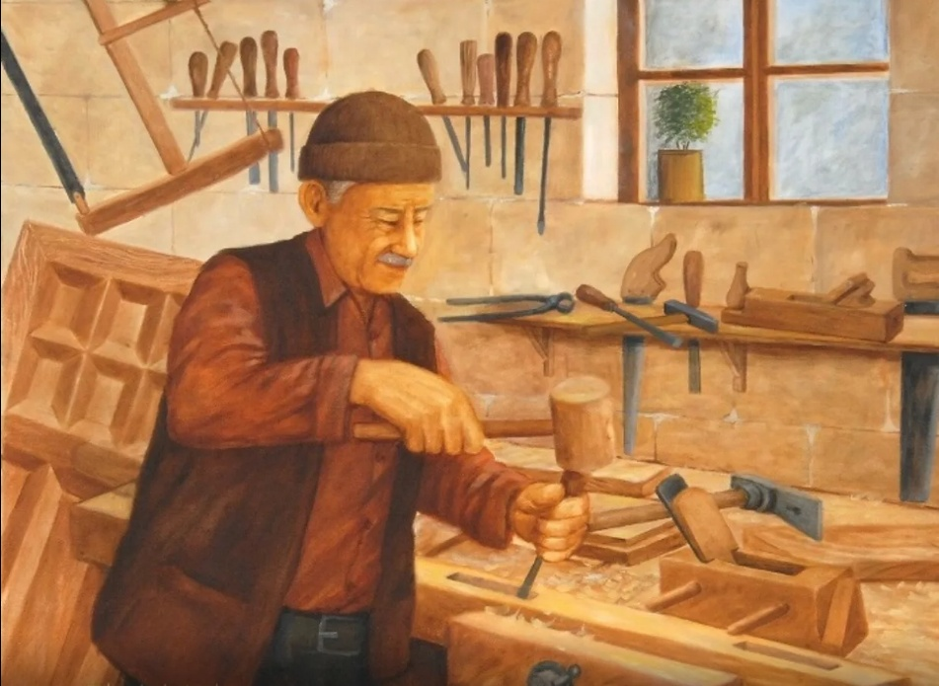

Slide 2
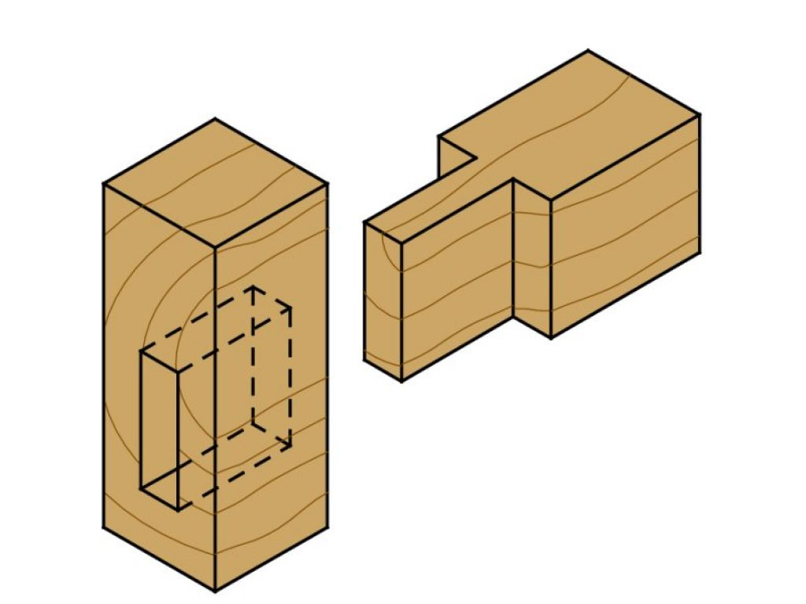
Долбление глухих гнезд.
Гнездо — это отверстие прямоугольного сечения в кромке детали для установки шипа.

Slide 3
Ответьте на вопросы:
1.Что такое табурет?
( Табурет — предмет мебели для сидения одного человека, без спинки и подлокотников)
2.Из каких деталей он состоит и сколько их?
(4 ножки, 4 проножки, 4 царги, сидение)
3. Какой понадобится пиломатериал для его изготовления?
(Доски и бруски)
4. Какие плоскости пиломатериала подвергнутся обработке?
(Пласти, кромки и торцы)
5. Какие требования предъявляются к табурету?
(Изделие должно быть удобным, прочным, внешне привлекательным, изготовлено по заданным размерам)

Slide 5
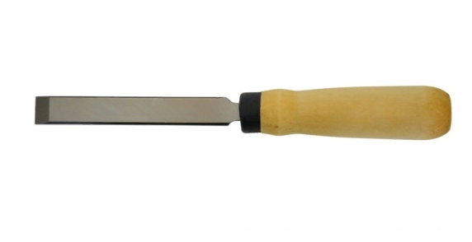
Объёмные размеры гнезда: длина, ширина и глубина.
Длина – это расстояние от одной торцевой стенки до другой торцевой. Ширина – расстояние от одной долевой стенки до другой,
Глубина – расстояние от вершины до дна.
Долбление — это технологическая операция получения углублений прямоугольной формы для дальнейшего соединения деталей.

Slide 6
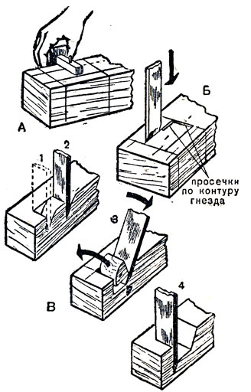

Slide 7
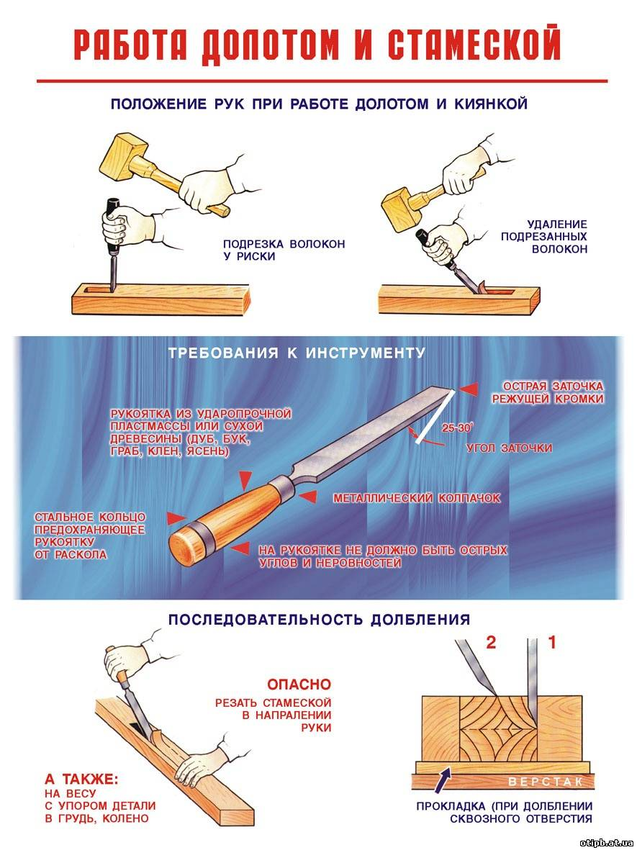

Slide 8
Техника безопасности при долблении гнезд.
Инструменты должны быть исправными и хорошо заточенными.
Ручки инструментов не должны иметь трещин и сколов, кольца должны плотно сидеть на своих местах.
Заготовка должна плотно лежать на верстачной доске или прочно зажатой струбциной.
При работе стамеской или долотом запрещается работать по направлению на себя.
По окончании работ, инструменты очищают от стружки щеткой и убирают на хранение в специально отведённые для этого места.

Slide 9
Ответьте на вопросы:
1. Что такое долбление?
(Долбление — это технологическая операция получения углублений прямоугольной формы для дальнейшего соединения деталей.)
2. Как называются части глухого гнезда?
(Долевые стенки, торцевые (поперечные) стенки и дно)
3. Какие есть объёмные размеры у гнезда?
(Длина, ширина, толщина)
4. Что такое фаска у резца?
(Фаска – это скос, выполненный на поверхности лопасти стамески.)
5. Что такое ширина гнезда?
(Ширина – расстояние от одной долевой стенки до другой)
6. Что такое длина гнезда?
(Длина – это расстояние от одной торцевой стенки до другой торцевой.)

Slide 10
7. Что такое глубина гнезда?
(Глубина – расстояние от вершины заготовки до дна гнезда)
8. Какие требования предъявляются к гнезду?
(Гнездо должно соответствовать заданным размерам, стенки и дно должны быть ровными.)

Slide 11
